Slide 1


Jakab András Program-koordinátor Microsoft Live@edu Program

Slide 2

Bevezetés
Hivatalos levelezés biztosítása az oktatási intézményeknek
Online szolgáltatás
Nincs szükség hardverre
Egyszerű karbantartás
Könnyű testreszabás
Spam- és vírusvédelem
Teljesen ingyenes

Slide 3


Miért jó ez?
Intézmény (igazgató)
Arculat, versenyelőny
Költségelőny
Hivatalos e-mail, elérés
Rendszergazda
Könnyű fenntartani
(hardver, adminisztráció)
Megbízható (backup, vírusvédelem, spam védelem)
Távoli elérés
Felhasználó
10GB mailbox
Bárhonnan elérhető: OWA, Outlook, Windows Mail, Mobil
Közös naptár, Hivatalos e-mail cím, Címjegyzék

Slide 4
Regisztráció folyamata
A Microsoft hivatalos honlapján
  http://www.microsoft.com/liveatedu/
Iskolai és adminisztrátori adatok megadása
Domain menedzselése
  http://www.eduadmin.live.com/
MX rekord beállítása
Felhasználók és csoportok felvétele
Felület testreszabása

Slide 5


Domain kérdése
Sulinetes/közhálós domainek esetében
  @xyz.liveatedu.hu
  @xyz.lae.hu
Nincs szükség külön domainre
Megjegyezhetőség kérdése

Slide 6
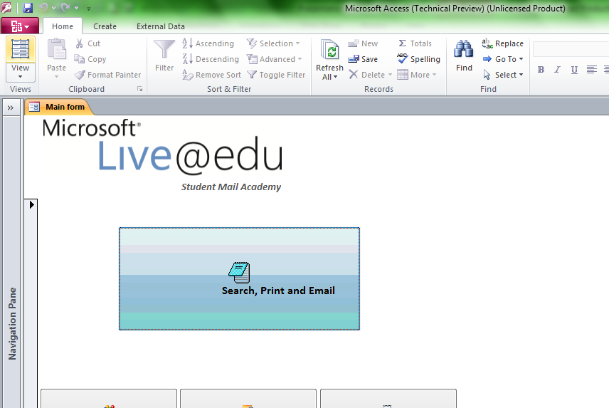
Felhasználók felvitele
.csv fájl szerepe
Webes felület
Powershell Assistant
  Helyi adatbázis
  Csoportképzések

Slide 7
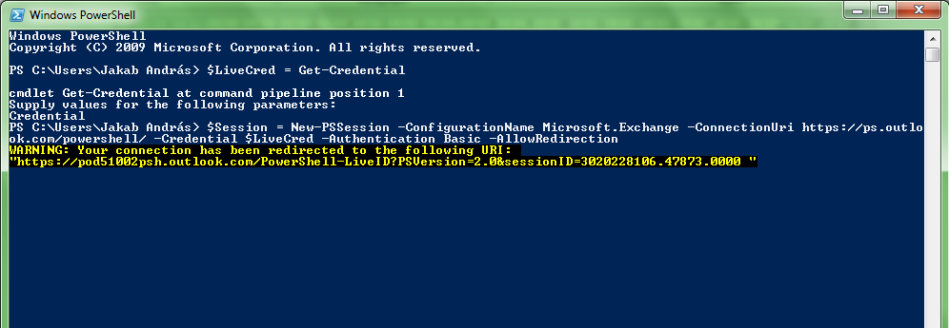
Powershell Assistant
Megfelelő formátumú fájlok feltöltése az adatbázisba
Szkript legyártása és feltöltése

Slide 8
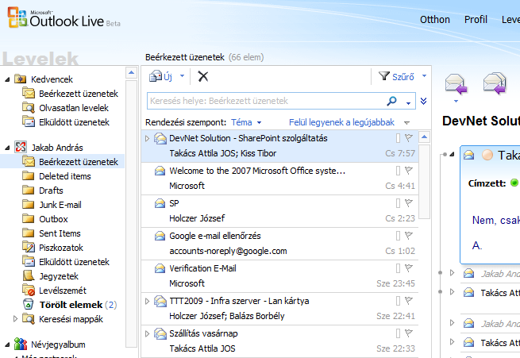
Felület testreszabása
Logó
Fejléc és lábléc
Felső hivatkozások
További egyedi hivatkozások
Kijelentkezés

Slide 9
Referenciák és tervek
Az eddigi eredmények és tovább…

Slide 10

Merre jártunk eddig?
Közoktatási intézmények
  Bárdos Lajos Általános Iskola és Gimnázium
  Telepy Károly Általános Iskola és Gimnázium
  Budai Középiskola
Felső oktatási intézmények
  Budapesti Kommunikációs Főiskola
  Általános Vállalkozási Főiskola

Slide 11
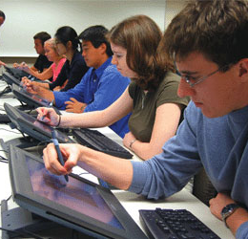
Tervek
Az ország több pontjára
1500 fő felett bármely iskolába
Kisebb iskolák esetében az alábbi lehetőséget kínáljuk
Veszprém Pécs Kecskemét Szeged Hódmezővásárhely | Szekszárd Salgótarján Békéscsaba Szolnok Etc.

Slide 12
Mit ajánl Az MSIskola?
Iskola
Egy napos ingyenes képzés a Jedlikben
Office-Seven, Visual Basic 2008, SharePoint Designer, Windows Server 2008, C#, etc. témában
MSIskola
Live@EDU
Minimum 3 iskola részvétele
Tanár és diák részvétele
Ingyenes hálózat fejlesztési tervezet készítés
Egy napos ingyenes képzés a helyszínen
Office-Seven, Visual Basic 2008, SharePoint Designer, Windows Server 2008, C#, etc. témában
Tanár és diák jelenléte
Jelenlegi hálózat–felépítés
Végcél

Slide 13

Hivatalos magyar oldal
http://www.liveatedu.hu
  Információk, dokumentumok, segítségkérés
Regisztrációs partnerek
  Jedlik Oktatási Stúdió
    jakaba@jedlik.hu
  DevNet Solution Kft.
    andras.jakab@devnetsolution.net

Slide 14



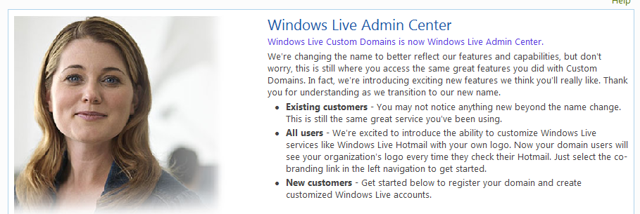
Linkek
http://www.microsoft.com/liveatedu/
http://www.liveatedu.hu/
http://my.liveatedu.com/
http://domains.live.com/

Slide 15
Kérdések, segítség a regisztrációban és további információk:
info@liveatedu.hu

